Slide 1
IES JOAQUÍN TURINA
METABOLISMO

Slide 2
ANABOLISMO
DEFINICIÓN
CONJUNTO DE REACCIONES DE SÍNTES DE MOLÉCULAS ORGÁNICAS COMPLEJAS.
OCURRE EN TODOS LOS ORGANISMOS.
TIENE COMO FINALIDAD LA CONSTRUCCIÓN DE COMPONENTES CELULARES Y ORGÁNICOS.
CONDUCEN AL AUMENTO DEL ORDEN BIOLÓGICO, LO QUE SIGNIFICA QUE REQUIEREN APORTE DE ENERGÍA (ATP)
LA MAYORÍA DE PROCESOS ANABÓLICOS ESTÁN ACOPLADOS A LA HIDRÓLISIS DE ATP

Slide 3
ANABOLISMO
DEFINICIÓN
LAS REACCIONES ANABÓLICAS SON REACCIONES DE REDUCCIÓN.
LAS REACCIONES ANABÓLICAS ESTÁN ACOPLADAS A LA OXIDACIÓN DE NADH O NADPH.
LAS MOLÉCULAS REDUCIDAS (NADH Y NADPH) SE OBTIENEN GRACIAS A QUE OTRAS MOLÉCULAS ACTÚAN COMO DONADORAS DE ELECTRONES.

Slide 4
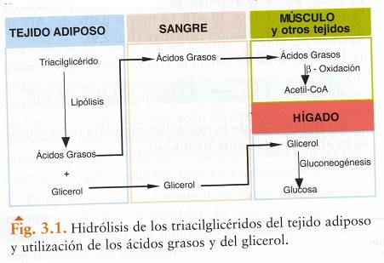
ANABOLISMO

Slide 5
ANABOLISMO
TIPOS
PRODUCTORES DE MOLÉCULAS ORGÁNICAS A PARTIR DE MOLÉCULAS INORGÁNICAS. PROPIO DE AUTOTROFOS:
  FOTOSÍNTESIS : LUZ. SERES FOTOAUTOTROFOS.
  QUIMIOSÍNTESIS OXIDACIÓN DE MOLÉCULAS INORGÁNICAS. SERES QUIMIOAUTOTROFOS.
PRODUCTORES DE MOLÉCULAS ORGÁNICAS A PARTIR DE MOLÉCULAS ORGÁNICAS. PROPIO DE AUTO Y HETEROTROFOS.

Slide 6
ANABOLISMO

Slide 7
ANABOLISMO
TIPOS
  FOTOSÍNTESIS
  QUIMIOSÍNTESIS

Slide 8
ANABOLISMO
TIPOS
  FOTOSÍNTESIS
  QUIMIOSÍNTESIS

Slide 9
ANABOLISMO
FOTOSÍNTESIS – DEFINICIÓN
PROCESO POR EL CUAL LAS PLANTAS Y ALGUNAS BACTERIAS PUEDEN TRANSFORMAR LA ENERGÍA DE LA LUZ EN ENERGÍA QUÍMICA, ALACENARLA EN FORMA DE ATP, Y UTILIZARLA LUEGO PARA SINTETIZAR LAS MOLÉCULAS ORGÁNICAS.

Slide 10
ANABOLISMO
FOTOSÍNTESIS – CONSECUENCIAS
La fotosíntesis tiene para los seres vivos, las siguientes consecuencias:
- Todos o casi todos los seres vivos dependen directa o indirectamente de la fotosíntesis para la obtención de sustancias orgánicas y energía.
- A partir de la fotosíntesis se obtiene O₂. Éste, formado por los seres vivos, transformó la primitiva atmósfera de la Tierra e hizo posible la existencia de los organismos heterótrofos aeróbicos.

Slide 11
ANABOLISMO
FOTOSÍNTESIS – TIPOS
Existen dos tipos de fotosíntesis:
- Oxigénica: se realiza en plantas superiores, algas y cianobacterias. El dador de electrones es el agua, y se desprende oxígeno.
- Anoxigénica o bacteriana: se realiza en bacterias purpúreas y verdes del azufre. El dador de electrones es el sulfuro de hidrógeno, y no se desprende oxígeno, sino S.

Slide 12
ANABOLISMO
FOTOSÍNTESIS - TIPOS
  FOTOSÍNTESIS OXIGÉNICA
  FOTOSÍNTESIS ANOXIGÉNICA

Slide 13
ANABOLISMO
FOTOSÍNTESIS OXIGÉNICA
LUZ
6 CO₂ + 6 H₂ O C₆ H₁₂ O₆ + 6 O₂

Slide 14
ANABOLISMO
FOTOSÍNTESIS OXIGÉNICA
En los organismos que realizan la fotosíntesis oxigénica, el aparato fotosintetizador se encuentra en la membrana de los tilacoides de los cloroplastos e involucra a dos tipos de unidades fotosintetizadoras:
• el fotosistema I (FSI)
• el fotosistema II (FSII),
los cuales absorben la luz de manera diferente y procesan electrones y energía de diferentes formas.

Slide 15
ANABOLISMO
FOTOSÍNTESIS – FASES
La fotosíntesis es un proceso muy complejo.
Se ha demostrado que sólo una parte requiere energía luminosa, a esta parte se le llama fase luminosa;
La síntesis de compuestos orgánicos no necesita la luz de una manera directa, es la fase oscura.
Es de destacar que la fase oscura, a pesar de su nombre, se realiza también durante el día, pues precisa el ATP y el NADPH que se obtienen en la fase luminosa.

Slide 16
ANABOLISMO
FOTOSÍNTESIS OXIGÉNICA - FASES
  FASE LUMINOSA
  FASE OSCURA

Slide 17
ANABOLISMO
FOTOSÍNTESIS
La FASE LUMINOSA de la fotosíntesis consiste en la conversión de:
ENERGÍA LUMINOSA ENERGÍA QUÍMICA
La energía química queda contenida en moléculas de dos tipos:
  ATP
  NADPH (poder reductor)
Además, como subproducto de esta tapa, se obtiene O₂ (oxígeno molecular)

Slide 18
ANABOLISMO
FOTOSÍNTESIS OXIGÉNICA - FASES
  FASE LUMINOSA
    CAPTACIÓN DE ENERGÍA LUMINOSA
    TRANSPORTE ELECTRÓNICO DEPENDIENTE DE LA LUZ
    SÍNTESIS DE ATP (FOTOFOSFORILACIÓN)

Slide 19
ANABOLISMO
FOTOSÍNTESIS OXIGÉNICA - FASES
  FASE LUMINOSA
    CAPTACIÓN DE ENERGÍA LUMINOSA
    TRANSPORTE ELECTRÓNICO DEPENDIENTE DE LA LUZ
    SÍNTESIS DE ATP (FOTOFOSFORILACIÓN)

Slide 20
ANABOLISMO
FOTOSÍNTESIS OXIGÉNICA – FASE LUMINOSA
CAPTACIÓN DE ENERGÍA LUMINOSA
Los pigmentos captadores de luz son las clorofilas y los carotenoides.
- Clorofilas: moléculas cíclicas con magnesio y una cadena lateral (fitol). Destacan la clorofila a y b.
- Carotenoides: pigmentos accesorios. Destacan β-carotenos y xantofilas.
Los pigmentos captadores de luz se asocian a proteínas formando los llamados complejos antena.
Los complejos antena ceden la energía lumínica absorbida a los centros de reacción de los fotosistemas: PSI y PSII

Slide 21
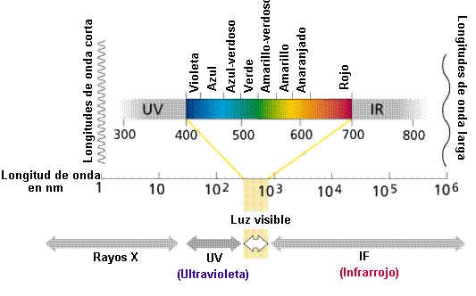
ANABOLISMO
FOTOSÍNTESIS OXIGÉNICA – FASE LUMINOSA
CAPTACIÓN DE ENERGÍA LUMINOSA

Slide 22
ANABOLISMO
FOTOSÍNTESIS OXIGÉNICA – FASE LUMINOSA
CAPTACIÓN DE ENERGÍA LUMINOSA

Slide 23
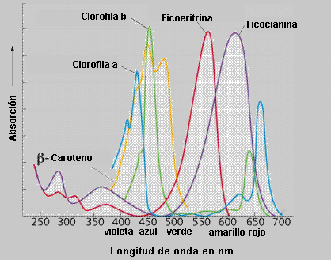
ANABOLISMO
FOTOSÍNTESIS OXIGÉNICA – FASE LUMINOSA
CAPTACIÓN DE ENERGÍA LUMINOSA

Slide 24
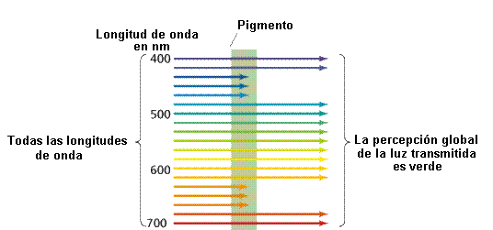
ANABOLISMO
FOTOSÍNTESIS OXIGÉNICA – FASE LUMINOSA
CAPTACIÓN DE ENERGÍA LUMINOSA
Cuando vemos la luz reflejada o transmitida por las hojas de las plantas, las percibimos de un color verde. Esto se debe a que las clorofilas, que son los principales pigmentos de las hojas, no absorben fotones en la región verde del espectro (entre los 500 y 600 nm), siendo este el color que se refleja o se transmite

Slide 25
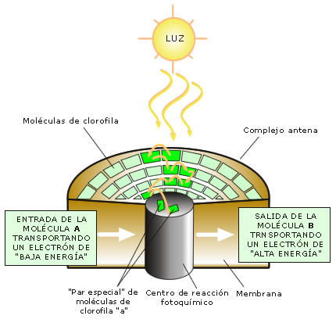
ANABOLISMO
FOTOSÍNTESIS OXIGÉNICA – FASE LUMINOSA
CAPTACIÓN DE ENERGÍA LUMINOSA

Slide 26
ANABOLISMO
FOTOSÍNTESIS OXIGÉNICA – FASE LUMINOSA
CAPTACIÓN DE ENERGÍA LUMINOSA
El centro de reacción del FS I es una molécula de clorofila llamada P700, que absorbe más fuertemente las ondas lumínicas con longitud de onda de 700 nm.
El centro de reacción del FS II es una molécula de clorofila llamada P680, que absorbe más fuertemente las ondas lumínicas con longitud de onda de 680 nm.

Slide 27
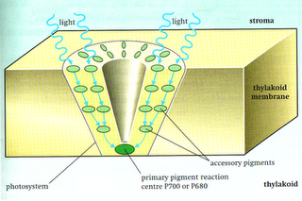
ANABOLISMO
FOTOSÍNTESIS OXIGÉNICA – FASE LUMINOSA
CAPTACIÓN DE ENERGÍA LUMINOSA

Slide 28
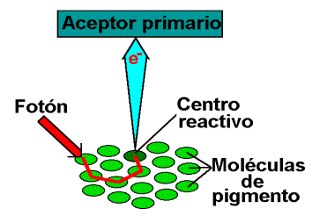
ANABOLISMO
FOTOSÍNTESIS OXIGÉNICA – FASE LUMINOSA
CAPTACIÓN DE ENERGÍA LUMINOSA

Slide 29
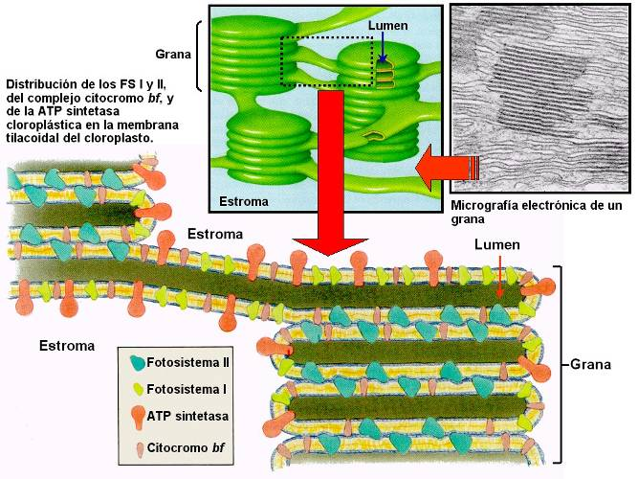
ANABOLISMO
FOTOSÍNTESIS OXIGÉNICA – FASE LUMINOSA
CAPTACIÓN DE ENERGÍA LUMINOSA

Slide 30
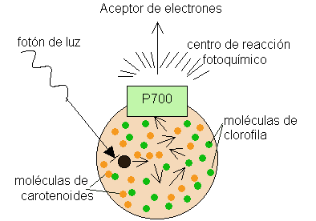
ANABOLISMO
FOTOSÍNTESIS OXIGÉNICA – FASE LUMINOSA
CAPTACIÓN DE ENERGÍA LUMINOSA

Slide 31
ANABOLISMO
FOTOSÍNTESIS OXIGÉNICA - FASES
  FASE LUMINOSA
    CAPTACIÓN DE ENERGÍA LUMINOSA
    TRANSPORTE ELECTRÓNICO DEPENDIENTE DE LA LUZ
    SÍNTESIS DE ATP (FOTOFOSFORILACIÓN)

Slide 32
ANABOLISMO
FOTOSÍNTESIS OXIGÉNICA – FASE LUMINOSA
TRANSPORTE ELECTRÓNICO DEPENDIENTE DE LA LUZ
Los electrones excitados en el FS I se transfieren al NADPH, mientras que en el FS II los electrones son transferidos mediante una cadena transportadora de electrones al centro de reacción del FS I.
El FS I puede funcionar solo, pero por lo común se encuentra conectada al FS II para una obtención más eficiente de la energía lumínica. Los dos sistemas están vinculados por la cadena transportadora de electrones.

Slide 33
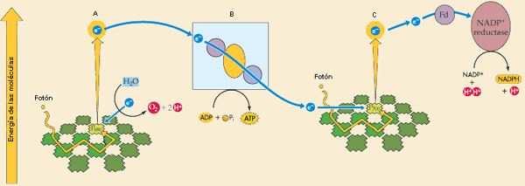
ANABOLISMO
FOTOSÍNTESIS OXIGÉNICA – FASE LUMINOSA
TRANSPORTE ELECTRÓNICO DEPENDIENTE DE LA LUZ
Fotosistema I (Clorofila P 700)
Fotosistema II (Clorofila P 680)

Slide 34
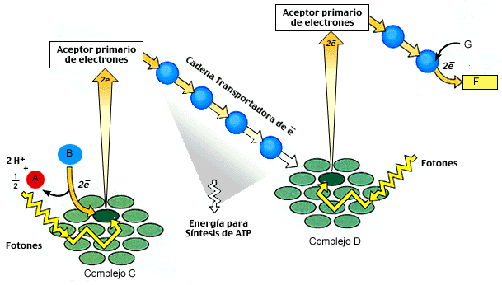
ANABOLISMO
FOTOSÍNTESIS OXIGÉNICA – FASE LUMINOSA
TRANSPORTE ELECTRÓNICO DEPENDIENTE DE LA LUZ
Fotosistema I (Clorofila P 700)
Fotosistema II (Clorofila P 680)

Slide 35
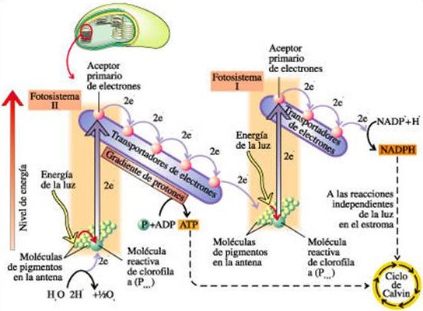
ANABOLISMO
FOTOSÍNTESIS OXIGÉNICA – FASE LUMINOSA
TRANSPORTE ELECTRÓNICO DEPENDIENTE DE LA LUZ

Slide 37
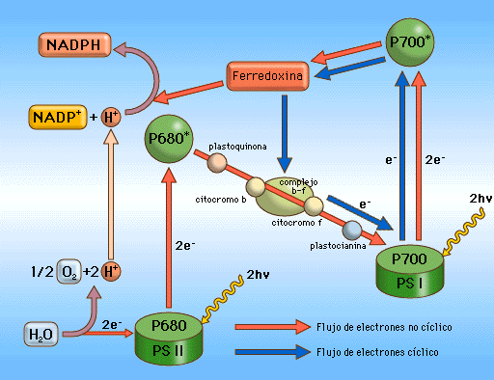
ANABOLISMO
FOTOSÍNTESIS OXIGÉNICA – FASE LUMINOSA
TRANSPORTE ELECTRÓNICO DEPENDIENTE DE LA LUZ
22

Slide 38
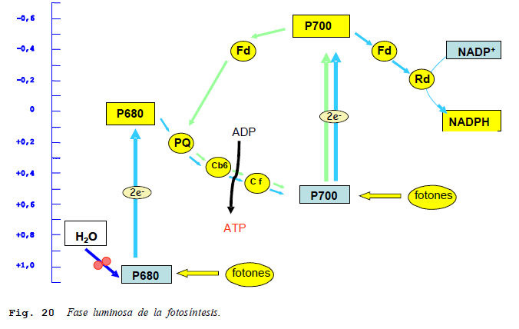
ANABOLISMO
FOTOSÍNTESIS OXIGÉNICA – FASE LUMINOSA
TRANSPORTE ELECTRÓNICO DEPENDIENTE DE LA LUZ
22

Slide 39
ANABOLISMO
FOTOSÍNTESIS OXIGÉNICA - FASES
  FASE LUMINOSA
    CAPTACIÓN DE ENERGÍA LUMINOSA
    TRANSPORTE ELECTRÓNICO DEPENDIENTE DE LA LUZ
    SÍNTESIS DE ATP (FOTOFOSFORILACIÓN)

Slide 40
ANABOLISMO
FOTOSÍNTESIS OXIGÉNICA – FASE LUMINOSA
FOTOFOSFORILACIÓN
ES LA PRODUCCIÓN DE ATP GRACIAS AL FLUJO DE ELECTRONES PROVOCADO POR LA PRESENCIA DE LUZ.
LA ENERGÍA QUE VAN PERDIENDO LAS MOLÉCULAS EXCITADAS AL CEDER LOS ELECTRONES A LOS SIGUIENTES ACEPTORES SE APROVECHA PARA BOMBEAR PROTONES HACIA EL INTERIOR DEL TILACOIDE
PUEDE SER DE DOS TIPOS:
FOTOFOSFORILACIÓN ACÍCLICA
FOTOFOSFORILACIÓN CÍCLICA

Slide 41
ANABOLISMO
FOTOSÍNTESIS OXIGÉNICA – FASE LUMINOSA
FOTOFOSFORILACIÓN
FOTOFOSFORILACIÓN ACÍCLICA
FOTOFOSFORILACIÓN CÍCLICA

Slide 42
ANABOLISMO
FOTOSÍNTESIS OXIGÉNICA – FASE LUMINOSA
FOTOFOSFORILACIÓN ACÍCLICA
La luz va a desencadenar un transporte de electrones a través de los tilacoides con producción de NADPH y ATP. Los electrones será aportados por el agua. En esta vía se pueden distinguir los siguientes procesos:
Reducción del NADP⁺
Fotolisis del agua y producción de oxígeno
Obtención de energía. Síntesis de ATP (Teoría quimiosmótica)

Slide 43
ANABOLISMO
FOTOSÍNTESIS OXIGÉNICA – FASE LUMINOSA
FOTOFOSFORILACIÓN ACÍCLICA
Reducción del NADP⁺
Fotolisis del agua y producción de oxígeno
Obtención de energía. Síntesis de ATP (Teoría quimiosmótica)

Slide 44
ANABOLISMO
FOTOSÍNTESIS OXIGÉNICA – FASE LUMINOSA
FOTOFOSFORILACIÓN ACÍCLICA – REDUCCIÓN DEL NADP⁺
La clorofila-a y otras sustancias del fotosistema II captan fotones (luz) pasando a un estado más energético (excitado). Esta energía les va a permitir establecer una cadena de electrones a través de los tilacoides en la que intervienen diferentes transportadores y en particular el fotosistema I que también es activado por la luz.
El aceptor final de estos electrones es el NADP⁺ que se reduce a NADPH + H ⁺ al captar los dos electrones y dos protones del medio.

Slide 45
ANABOLISMO
FOTOSÍNTESIS OXIGÉNICA – FASE LUMINOSA
FOTOFOSFORILACIÓN ACÍCLICA
Reducción del NADP⁺
Fotolisis del agua y producción de oxígeno
Obtención de energía. Síntesis de ATP (Teoría quimiosmótica)

Slide 46
ANABOLISMO
FOTOSÍNTESIS OXIGÉNICA – FASE LUMINOSA
FOTOFOSFORILACIÓN ACÍCLICA – FOTOLISIS Y PRODUCCIÓN DE OXÍGENO
Los electrones transportados a través de los tilacoides y captados por el NADP⁺ proceden de la clorofila a (PSII - P680). Esta molécula va recuperarlos sacándolos del agua. De esta manera podrá iniciar una nueva cadena de electrones. En este proceso la molécula de agua se descompone (lisis) en 2H⁺ , 2e⁻ y un átomo de oxígeno. El átomo de oxígeno, unido a un segundo átomo para formar una molécula de O₂, es eliminado al exterior. El oxígeno producido durante el día por las plantas se origina en este proceso.

Slide 47
ANABOLISMO
FOTOSÍNTESIS OXIGÉNICA – FASE LUMINOSA
FOTOFOSFORILACIÓN ACÍCLICA
Reducción del NADP⁺
Fotolisis del agua y producción de oxígeno
Obtención de energía. Síntesis de ATP (Teoría quimiosmótica)

Slide 48
ANABOLISMO
FOTOSÍNTESIS OXIGÉNICA – FASE LUMINOSA
FOTOFOSFORILACIÓN ACÍCLICA – SÍNTESIS DE ATP
El transporte de electrones a través de los fotosistemas produce un bombeo de protones desde el estroma hacia el interior del tilacoide, pues los fotosistemas actúan como transportadores activos de protones extrayendo la energía necesaria para ello del propio transporte de electrones. La lisis del agua también genera protones (H⁺).
Todos estos protones se acumulan en el espacio intratilacoide, pues la membrana es impermeable a estos iones y no pueden salir. El exceso de protones genera un aumento de acidez en el interior del tilacoide y, por lo tanto, un gradiente electroquímico (exceso protones y de cargas positivas).
Los protones sólo pueden salir a través de unas moléculas de los tilacoides: las ATPasas. Las ATPasas actúan como canal de protones y de esta manera cataliza la síntesis de ATP. Es la salida de protones (H⁺) a

Slide 49
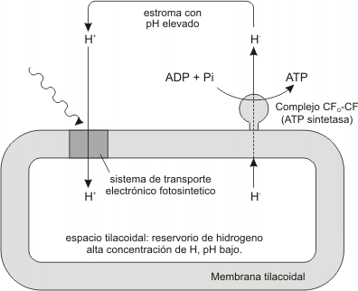
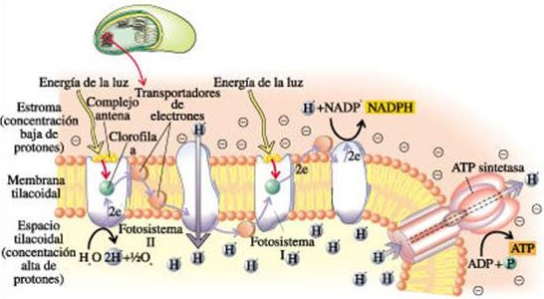
ANABOLISMO
FOTOSÍNTESIS OXIGÉNICA – FASE LUMINOSA
FOTOFOSFORILACIÓN

Slide 50
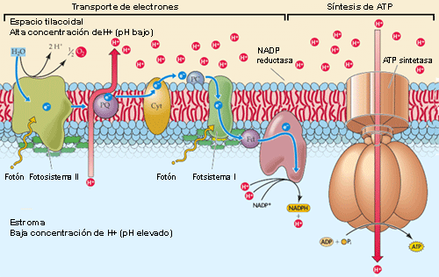
ANABOLISMO
FOTOSÍNTESIS OXIGÉNICA – FASE LUMINOSA
FOTOFOSFORILACIÓN

Slide 51
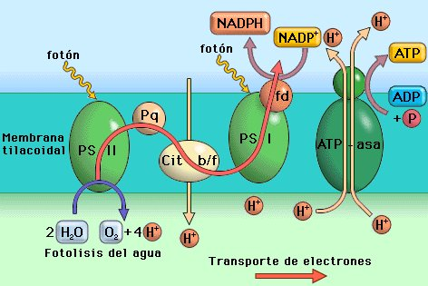
ANABOLISMO
FOTOSÍNTESIS OXIGÉNICA – FASE LUMINOSA
FOTOFOSFORILACIÓN

Slide 52
ANABOLISMO
FOTOSÍNTESIS OXIGÉNICA – FASE LUMINOSA
FOTOFOSFORILACIÓN

Slide 53
ANABOLISMO
FOTOSÍNTESIS OXIGÉNICA – FASE LUMINOSA
FOTOFOSFORILACIÓN ACÍCLICA
BALANCE GLOBAL
Teniendo en cuenta únicamente los productos iniciales y finales, y podemos hacerlo porque el resto de las sustancias se recuperan en su estado inicial, en la fotofosforilación acíclica se obtienen 1 NADPH + H⁺ y 1 ATP.
A su vez, la fotolisis del agua va a generar también un átomo de oxígeno.

Slide 54
ANABOLISMO
FOTOSÍNTESIS OXIGÉNICA – FASE LUMINOSA
FOTOFOSFORILACIÓN
FOTOFOSFORILACIÓN ACÍCLICA
FOTOFOSFORILACIÓN CÍCLICA

Slide 55
ANABOLISMO
FOTOSÍNTESIS OXIGÉNICA – FASE LUMINOSA
FOTOFOSFORILACIÓN CÍCLICA
En esta vía la luz va a desencadenar un transporte de electrones a través de los tilacoides con producción sólo de ATP.
Mecanismo
El proceso parte de la excitación de la molécula diana del fotosistema I (clorofila-a, P700) por la luz. Ahora bien, en este caso, los electones no irán al NADP+ sino que seguirán un proceso cíclico pasando por una serie de transportadores para volver a la clorofila aI. En cada vuelta se sintetiza una molécula de ATP de la misma forma que en la fotofosforilación acíclica.

Slide 56
ANABOLISMO
FOTOSÍNTESIS OXIGÉNICA – FASE LUMINOSA
FOTOFOSFORILACIÓN CÍCLICA
BALANCE GLOBAL
En esta vía se produce una síntesis continua de ATP y no se requieren otros substratos que el ADP y el Pi y, naturalmente, luz (fotones).
Es de destacar que no es necesaria la fotolisis del agua pues los electrones no son cedidos al NADP⁺ y que, por lo tanto, no se produce oxígeno.

Slide 57
ANABOLISMO
FOTOSÍNTESIS OXIGÉNICA – FASE LUMINOSA
FOTOFOSFORILACIÓN - REGULACIÓN
FOTOFOSFORILACIÓN ACÍCLICA
FOTOFOSFORILACIÓN CÍCLICA
En el cloroplasto se emplean ambos procesos indistintamente en todo momento.
El que se emplee uno más que otro va a depender de las necesidades de la célula o lo que en realidad es lo mismo, de la presencia o ausencia de los substratos y de los productos que se generan.
Así, si se consume mucho NADPH + H⁺ en la síntesis de sustancias orgánicas, habrá mucho NADP⁺ , y será éste el que capte los electrones produciéndose la fotofosforilación acíclica.
Si en el tilacoide hay mucho ADP y Pi y no hay NADP⁺ , entonces se dará la fotofosforilación cíclica. Será el consumo por la planta de ATP y de NADPH +H⁺, o, lo que es lo mismo, la existencia de los substratos ADP y NADP+ , la que determinará uno u otro proceso.

Slide 58
ANABOLISMO
FOTOSÍNTESIS OXIGÉNICA - FASES
  FASE LUMINOSA
    CAPTACIÓN DE ENERGÍA LUMINOSA
    TRANSPORTE ELECTRÓNICO DEPENDIENTE DE LA LUZ
    SÍNTESIS DE ATP (FOTOFOSFORILACIÓN)
PROCESO GLOBAL EN ANIMACIONES

Slide 59
Cada fotosistema contiene carotenos, clorofilas y proteínas. Estas moléculas captan la energía luminosa y la ceden a las moléculas vecinas presentes en cada fotosistema hasta que llega a una molécula de clorofila-a denominada molécula diana.
Las diferentes sustancias captan luz de diferente longitud de onda. De esta manera, gran parte de la energía luminosa es captada.
Fotosistema

Slide 68
ANABOLISMO
FOTOSÍNTESIS OXIGÉNICA - FASES
  FASE LUMINOSA
  FASE OSCURA

Slide 69
ANABOLISMO
FOTOSÍNTESIS OXIGÉNICA - FASES

Slide 70
ANABOLISMO
FOTOSÍNTESIS OXIGÉNICA – FASE OSCURA
Como consecuencia de la fase luminosa, En el estroma de los cloroplastos hay grandes cantidades de ATP y NADPH + H⁺, metabolitos que se van a utilizar en la síntesis de compuestos orgánicos.
Esta fase recibe el nombre de Fase Oscura porque en ella no se necesita directamente la luz, sino únicamente las sustancias que se producen en la fase luminosa.
Durante la fase oscura se dan, fundamentalmente, dos procesos distintos:
-Síntesis de glucosa mediante la incorporación del CO₂ a las cadenas carbonadas y su reducción, ciclo de Calvin propiamente dicho.
- Reducción de los nitratos y de otras sustancias inorgánicas, base de la síntesis de los aminoácidos y de otros compuestos orgánicos.

Slide 71
ANABOLISMO
FOTOSÍNTESIS OXIGÉNICA – FASE OSCURA
  CICLO DE CALVIN
  REDUCCIÓN DE NITRATOS

Slide 72
ANABOLISMO
FOTOSÍNTESIS OXIGÉNICA – FASE OSCURA
CICLO DE CALVIN
En el ciclo de Calvin se integran y convierten moléculas inorgánicas de dióxido de carbono en moléculas orgánicas sencillas a partir de las cuales se formará el resto de los compuestos bioquímicos que constituyen los seres vivos. Este proceso también se puede, por tanto, denominar como de asimilación del carbono.
Consta de tres fases:
Fijación del CO₂
Reducción del átomo de carbono procedente del CO₂
Regeneración de la ribulosa-1,5-difosfato.

Slide 73
ANABOLISMO
FOTOSÍNTESIS OXIGÉNICA – FASE OSCURA
CICLO DE CALVIN
Fijación del CO₂
Reducción del átomo de carbono procedente del CO₂
Regeneración de la ribulosa-1,5-difosfato.

Slide 74
ANABOLISMO
FOTOSÍNTESIS OXIGÉNICA – FASE OSCURA
CICLO DE CALVIN – FIJACIÓN DEL CARBONO
INCORPORACIÓN DEL ÁTOMO DE CARBONO PROCEDENTE DEL CO₂ A LA PENTOSA RIBULOSA-1,5-DIFOSFATO
SE LLEVA A CABO POR LA ENZIMA RUBISCO
SE PRODUCEN DOS MOLÉCULAS DE ÁCIDO 3-FOSFOGLICÉRICO
ASÍ PUES, A PARTIR DE UNA PENTOSA Y DIÓXIDO DE CARBONO SE OBTIENEN DOS MOLÉCULAS DE 3 CARBONOS.

Slide 75
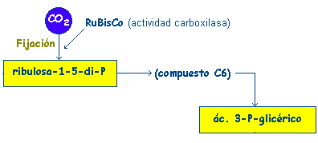
ANABOLISMO
FOTOSÍNTESIS OXIGÉNICA – FASE OSCURA
CICLO DE CALVIN – FIJACIÓN DEL CARBONO
Función CARBOXILASA: fijar el carbono del CO2.
La ineficiencia de la RuBisCo la convierte, en condiciones normales, en el factor limitante de la fotosíntesis.
Es la enzima más abundante del planeta.
X 2

Slide 76
ANABOLISMO
FOTOSÍNTESIS OXIGÉNICA – FASE OSCURA
CICLO DE CALVIN
Fijación del CO₂
Reducción del átomo de carbono procedente del CO₂
Regeneración de la ribulosa-1,5-difosfato.

Slide 78
ANABOLISMO
FOTOSÍNTESIS OXIGÉNICA – FASE OSCURA
CICLO DE CALVIN
Fijación del CO₂
Reducción del átomo de carbono procedente del CO₂
Regeneración de la ribulosa-1,5-difosfato.

Slide 79
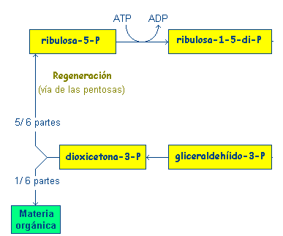
ANABOLISMO
FOTOSÍNTESIS OXIGÉNICA – FASE OSCURA
CICLO DE CALVIN – REGENERACIÓN DE LA RIBULOSA-1,5-DIFOSFATO
SERIE DE ETAPAS QUE INVOLUCRAN A MOLÉCULAS DE 3, 4, 5, 6 Y 7 CARBONOS.
AL FINAL SE OBTIENE RIBULOSA 5-FOSFATO QUE POR GASTO DE ATP SE CONVIERTE EN RIBULOSA-1,5-DIFOSFATO.
X 2
X 2

Slide 80
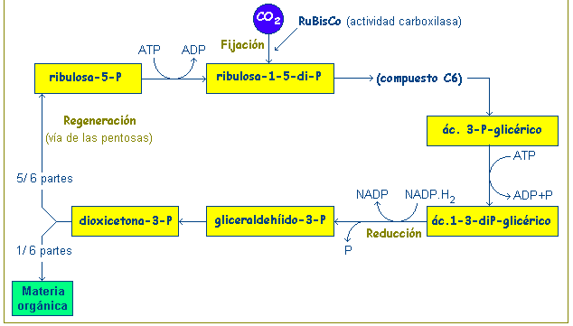
ANABOLISMO
FOTOSÍNTESIS OXIGÉNICA – FASE OSCURA
CICLO DE CALVIN - BENSON
X 2
X 2
X 2
X 2
X 2

Slide 81
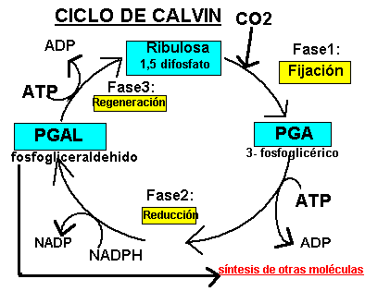
ANABOLISMO
FOTOSÍNTESIS OXIGÉNICA – FASE OSCURA
CICLO DE CALVIN
La fijación del CO₂ se produce en tres fases:
Carboxilativa: se fija el CO₂ a una molécula de 5C.
Reductiva: PGA se reduce a PGAL utilizándose ATP y NADPH.
Regenerativa/Sintética: de cada seis moléculas PGAL formadas, 5 se utilizan para regenerar la Ribulosa 1,5BP y una será empleada para poder sintetizar moléculas de glucosa (vía de las hexosas), ácidos grasos, aminoácidos,…

Slide 82
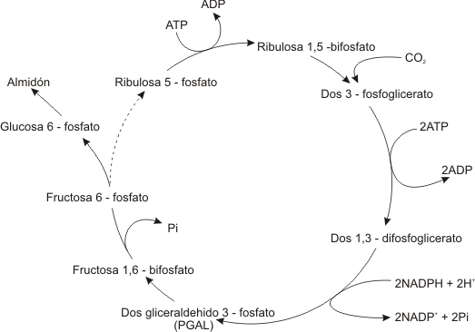
ANABOLISMO
FOTOSÍNTESIS OXIGÉNICA – FASE OSCURA
CICLO DE CALVIN

Slide 83
ANABOLISMO
FOTOSÍNTESIS OXIGÉNICA – FASE OSCURA
CICLO DE CALVIN
ESTEQUIOMETRÍA: 1 vuelta
Se consume una molécula de ribulosa-1,5-difosfato
Se fija un átomo de carbono.
Se obtienen 2 moléculas de ác. 3-fosfoglicérico
Se requieren 3 ATP y 2 de NADPH para producir de nuevo la ribulosa-1,5-difosfato

Slide 84
ANABOLISMO
FOTOSÍNTESIS OXIGÉNICA – FASE OSCURA
CICLO DE CALVIN
ESTEQUIOMETRÍA: Se requieren 6 vueltas para producir una hexosa (glucosa)
Se consumen 6 moléculas de ribulosa-1,5-difosfato
Se fijan 6 átomos de carbono.
Se obtienen 12 moléculas de ác. 3-fosfoglicérico
Se requieren 18 ATP y 12 de NADPH para producir de nuevo 6 moléculas de ribulosa-1,5-difosfato.

Slide 85
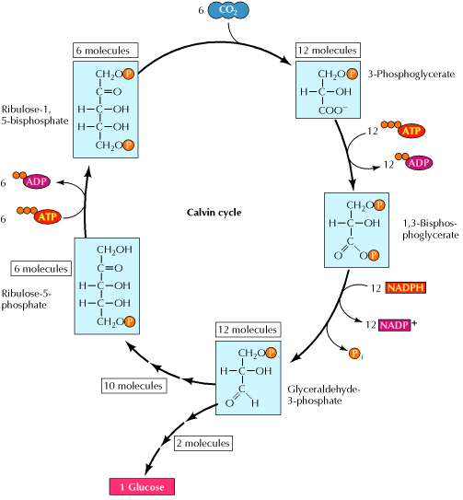
ANABOLISMO
FOTOSÍNTESIS OXIGÉNICA – FASE OSCURA
CICLO DE CALVIN

Slide 86
ANABOLISMO
FOTOSÍNTESIS OXIGÉNICA - FASES
  FASE OSCURA
    FIJACIÓN DE CO₂
    REDUCCIÓN DEL ÁTOMO DE CARBONO DEL CO₂
    REGENERACIÓN DE LA RIBULOSA-1,5-DIFOSFATO
PROCESO GLOBAL EN ANIMACIONES

Slide 91
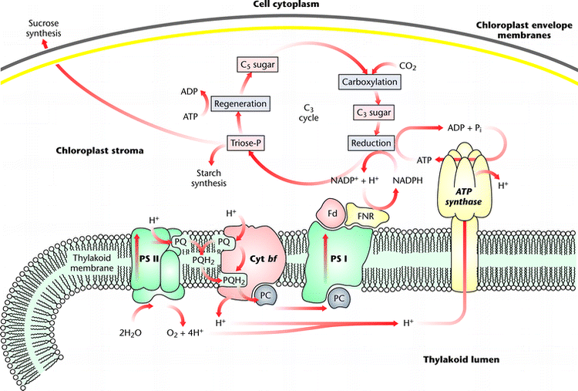
ESQUEMA GLOBAL DE LA FOTOSÍNTESIS

Slide 93
ANABOLISMO
FOTOSÍNTESIS OXIGÉNICA – FACTORES
  La TEMPERATURA : Afecta a la actividad de las enzimas del ciclo de Calvin.
  La HUMEDAD, que afecta a la apertura de los estomas.
  La LUZ que afecta a la eficacia fotosintética.
  La CONCENTRACIÓN DE CO₂ Y O₂, porque la rubisco puede actuar a la vez como cacarboxilasa y oxidasa.

Slide 94
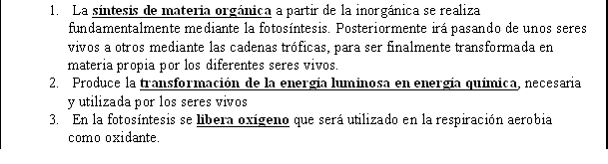
ANABOLISMO
FOTOSÍNTESIS OXIGÉNICA – IMPORTANCIA BIOLÓGICA
La fotosíntesis es seguramente el proceso bioquímico más importante de la Biosfera por varios motivos:

Slide 95
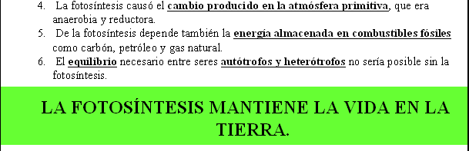
ANABOLISMO
FOTOSÍNTESIS OXIGÉNICA – IMPORTANCIA BIOLÓGICA

Slide 96
ANABOLISMO
TIPOS
  FOTOSÍNTESIS
  QUIMIOSÍNTESIS

Slide 97
ANABOLISMO
QUIMIOSÍNTESIS
CAPTACIÓN DE ENERGÍA LUMINOSA
La quimiosíntesis consiste en la síntesis de compuestos orgánicos a partir de compuestos inorgánicos. Como fuente de energía se utiliza el ATP que se libera en reacciones de oxidación de compuestos inorgánicos reducidos.
Los organismos que realizan quimiosíntesis son bacterias que usan como fuente de carbono el CO₂ atmosférico en un proceso similar al ciclo de Calvin de las plantas.
Los seres que realizan la quimiosíntesis se denominan seres QUIMIOAUTÓTROFOS. Son aerobios, todos utilizan el oxígeno como último aceptor de electrones.
Los quimioautótrofos Sintetizan materia orgánica por medio del ciclo de Calvin.

Slide 102
ANABOLISMO
QUIMIOSÍNTESIS
OXIDACIÓN DEL METANO
Bacterias del metano
Oxidan metano a CO₂
CH₄ + 2 O₂ CO₂ + 2H₂O + Energía

